Slide 1

Universidade Júnior 2019
Arquitetura 4 life
Pequena ou grande a nossa casa é o centro do nosso mundo. Ela abriga-nos e aconchega, seja nos dias tristes, seja nos alegres.
Já pensaste que, antes de ser construída, alguém pensou como aquela casa poderia ser, mesmo sem saber quem lá iria morar, e tomou muitas decisões que levaram à forma que ela tem hoje, guiando-se pela imaginação?
É muita a responsabilidade de um(a) arquiteto(a)! Viver num espaço harmonioso e adequado às nossas necessidades diárias é importante e traz-nos felicidade...
Vem pensar connosco uma casa para ti e experimentar como fazem os arquitetos(as).
Quem sabe se um dia poderás mesmo vir a ser um arquiteto(a), para poderes desenvolver e mandar construir a tua própria casa!
Agora, nada te impede de imaginar e sonhar.
1

Slide 2
Universidade Júnior 2019
Arquitetura 4 life
Promotor: Faculdade de Arquitectura
Professores proponentes: Gonçalo Furtado e Raquel Pelayo
Monitores: Ivo, Rafael e Mafalda
Ano mínimo exigido: 5.º
Dimensão da turma: 14 / turma
Semanas em atividade:
01 a 05 de julho de 2019
08 a 12 de julho de 2019
15 a 19 de julho de 2019
22 a 26 de Julho de 2019
2

Slide 3

Universidade Júnior 2019
Arquitetura 4 life
Recepção dos participantes no Planetário.
3

Slide 4
Universidade Júnior 2019
Arquitetura 4 life
Visita à FAUP.
Apresentação dos monitores e participantes.
Entrega de materiais.
4

Slide 5

Lançamento do desafio.
Ideias para uma casa.
5

Slide 6

Simulação 2D.
Desenho da casa em planta e axonometria.
6

Slide 7

Simulação 3 D.
Construção da maquete da casa.
7

Slide 8
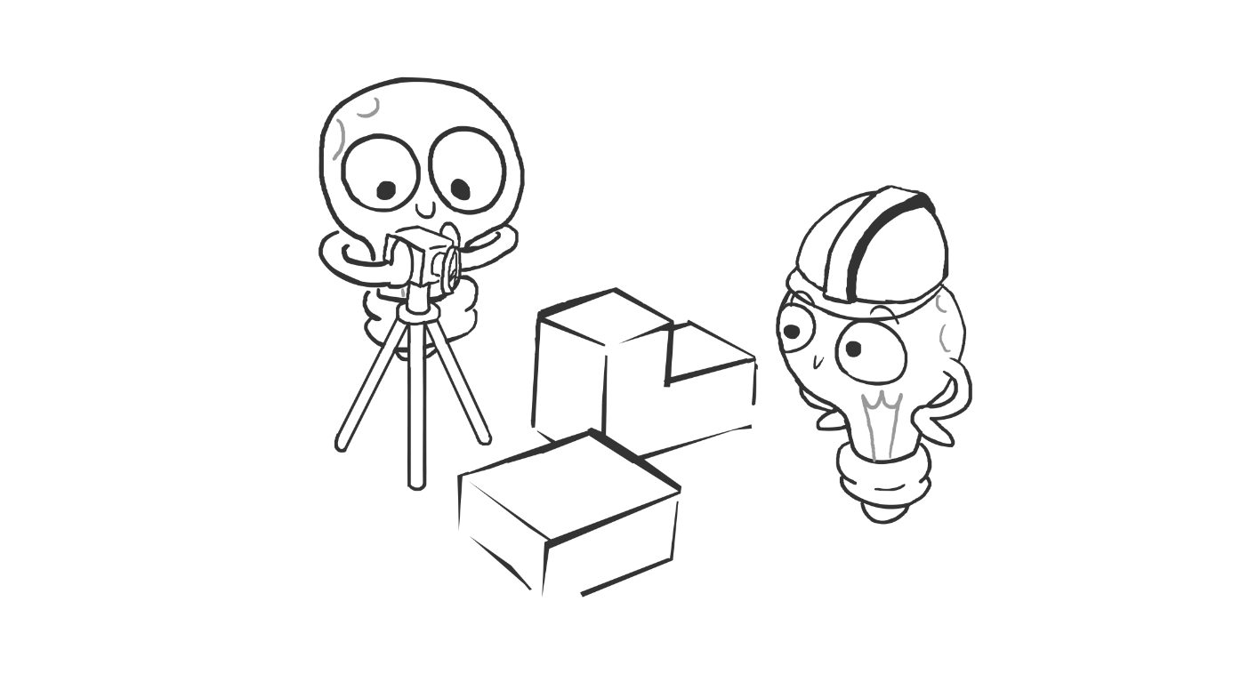
Simulação 4D.
Montagem das casas numa cidade.
8

Slide 9

Avaliação em grupo.
9

Slide 10
Universidade Júnior 2019
Arquitetura 4 life
Bom trabalho!
10

